Slide 1


Projeto e Seminário Engenharia Informática e de Computadores
Closer Chat BOT Voice of the Costumer

Slide 2


Slide 3


Slide 4

Evalyze

Slide 5
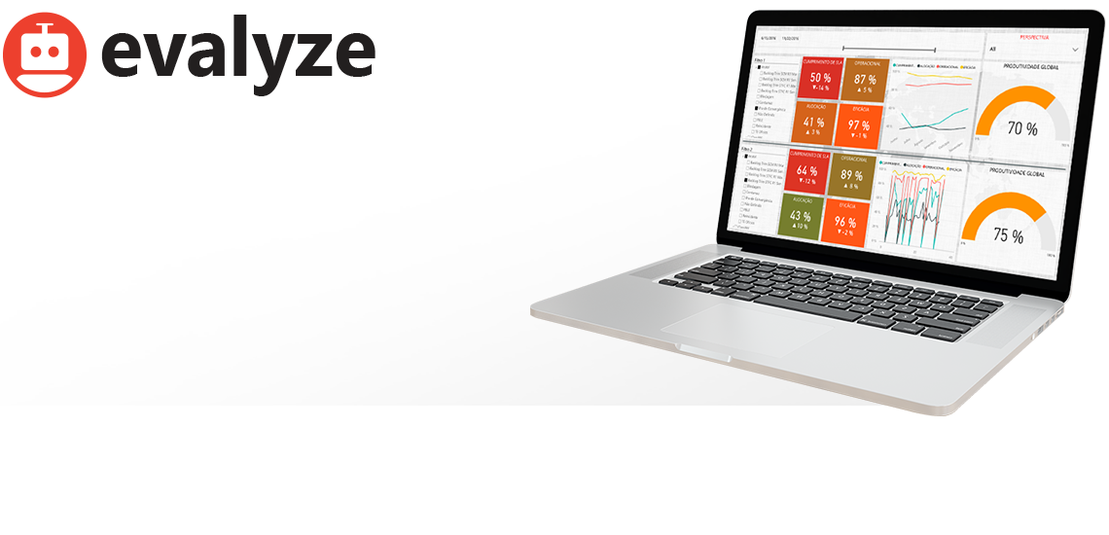
O Evalyze é uma plataforma inovadora que utiliza algoritmos de Inteligência Artificial e Analítica Avançada para distribuir, monitorar e otimizar automaticamente as tarefas de back office entre os operadores.

Slide 6
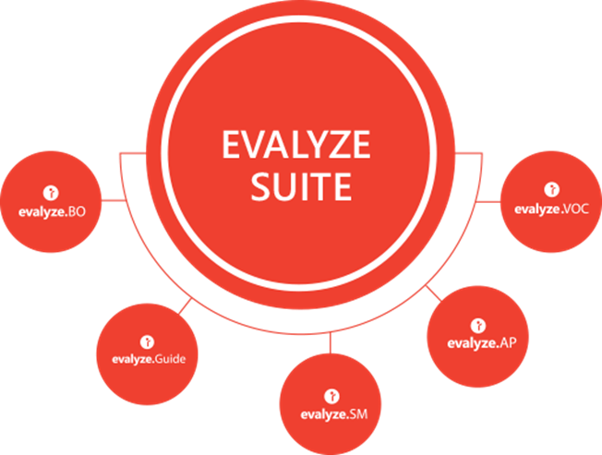

Slide 7
Voice of the costumer

Slide 8




Aplicação modular acessível em qualquer altura e em qualquer lugar.
Solução Contact Center que irá melhorar dramaticamente a knowledge das empresas sobre os seus clientes, staff e processos.
Utiliza algoritmos especificamente desenvolvidos para converter streams de áudio em informação mensurável e analisável.
Solução que melhora o conhecimento do cliente sobre a comunicação do contact center através da identificação e análise de termos específicos, palavras-chave e frases dentro de qualquer interação de áudio ou texto.
Solução!

Slide 9

Contextualizador
“Bom dia !Estou aqui para fazer uma reclamação e talvez achar uma solução; pois há mais de quatro meses que tenho enfrentado problemas com o serviço de TV e telefone onde meu sinal de TV é cortado e sempre na fatura o valor vem cheio; mesmo com as constantes reclamações não é resolvido o problema; estou a mais de 45 dias sem o serviço de tv e telefone e infelizmente ...a fatura veio com o valor cheio de 220 reais e alguns centavos e acho injusto ter que pagar por um serviço que nao me foi oferecido de maneira adequada; sendo assim procuro a intermediação da anatel junto a este problema; pois irei solicitar o cancelamento da tv ...”
Processar texto e atribuir labels:
FATURAÇÃO (63)
CANCELAMENTO (30)
RECLAMAÇÃO (24)
AVARIA (31)

Slide 10
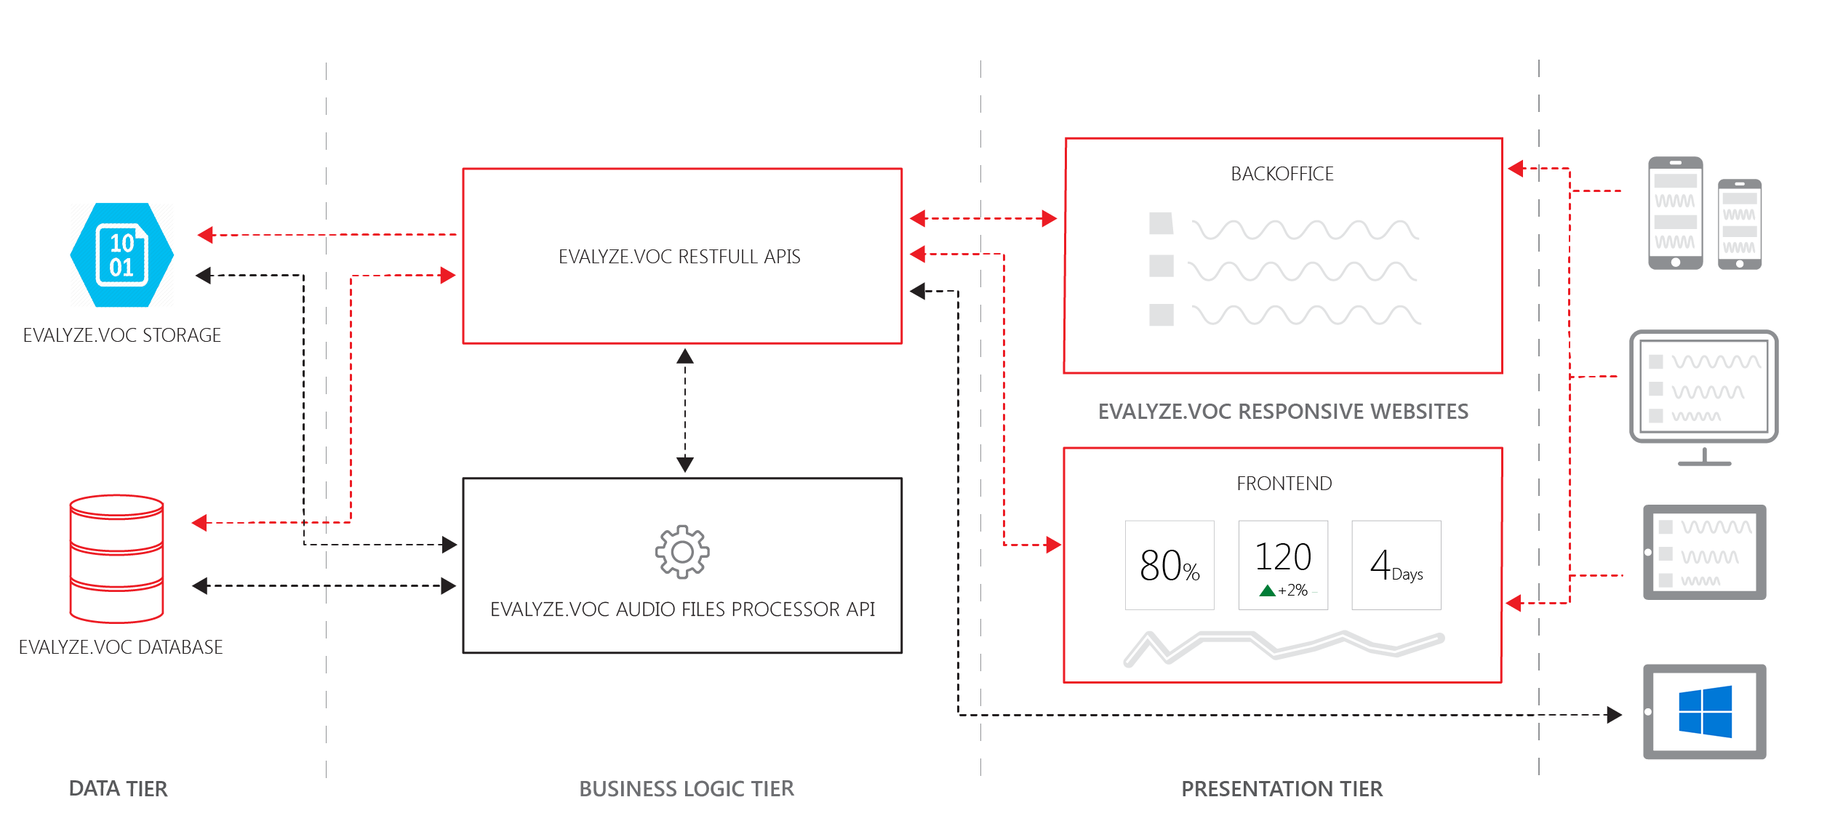
Arquitetura - Plataforma modular composta por 3 componentes

Slide 11
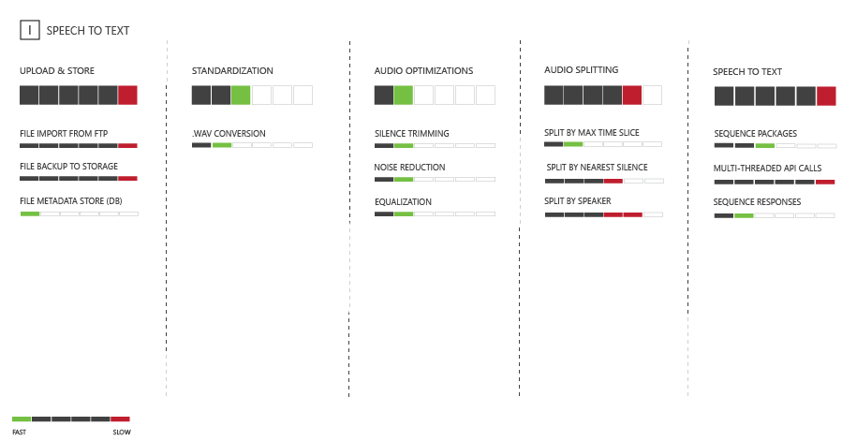
Workflow

Slide 12
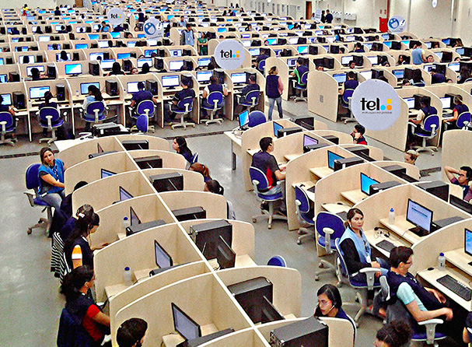

Slide 13
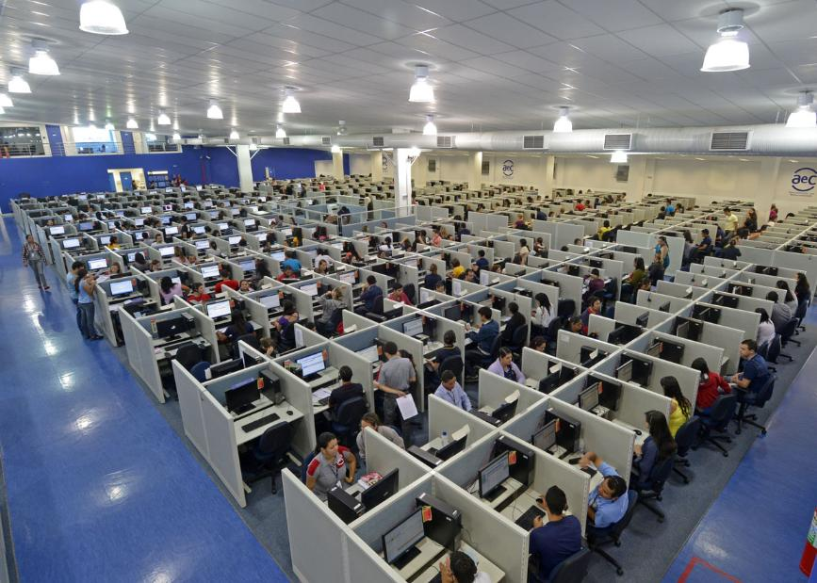

Slide 14
AuditBOT

Slide 15
AuditBOT
Auditoria de chamadas
Atribuição de scores
Costumizável
Bom dia! Obrigado! Por*a! Disponha sempre! (Último a falar)
Cumprimento
Não falar ao mesmo tempo
Não deixar o cliente em silêncio
….

Slide 16
VOC Um Produto

Slide 17





Slide 18
VOC Prosperidade

Slide 19





Slide 20
Arnaldo Tema
ISEL – Projeto e Seminário Closer ChatBOT – VOC Apresentação Individual
Maio, Lisboa, Portugal

